Slide 1
Procuraduría Municipal de Protección de Niñas, Niños y Adolescentes.

Slide 2
INTERNACIONAL
Convención sobre los Derechos del Niño.
NACIONAL
Ley General de Derechos de Niñas, Niños y Adolescentes.
ESTATAL
Ley de Derechos de Niñas, Niños y Adolescentes.
MUNICIPAL
Decreto 115

Slide 3
PROCURADORA/ PROCURADOR MUNICIPAL DE PROTECCIÓN
ASESOR JURÍDICO
Toma de decisiones
Acompañamiento
Mediación
PSICÓLOGO
Reportes.
Convivencias.
Escuela para padres.
Terapias.
Seguimientos.
TRABAJADOR SOCIAL
Reportes.
Convivencias.
Seguimientos

Slide 4
Trata de personas
Abuso sexual
Abandono
Vulneraciones
Violencia familiar
Omisión de cuidados
Incumplimiento de necesidades prioritarias
Violación
Representación deficiente
Explotación laboral
Dilación de procedimientos jurisdiccionales y Ad…

Slide 5
Ámbito
Administrativo
Ámbito
Jurisdiccional
Denuncias.
Materias
Medidas de Protección.
Juicios/Acciones oficiosas.
Acciones de seguimiento.
Elaboración de reportes
del equipo.
Instancias de mayor recurrencia.
Comparecencia ante Juzgados Familiares

Slide 6
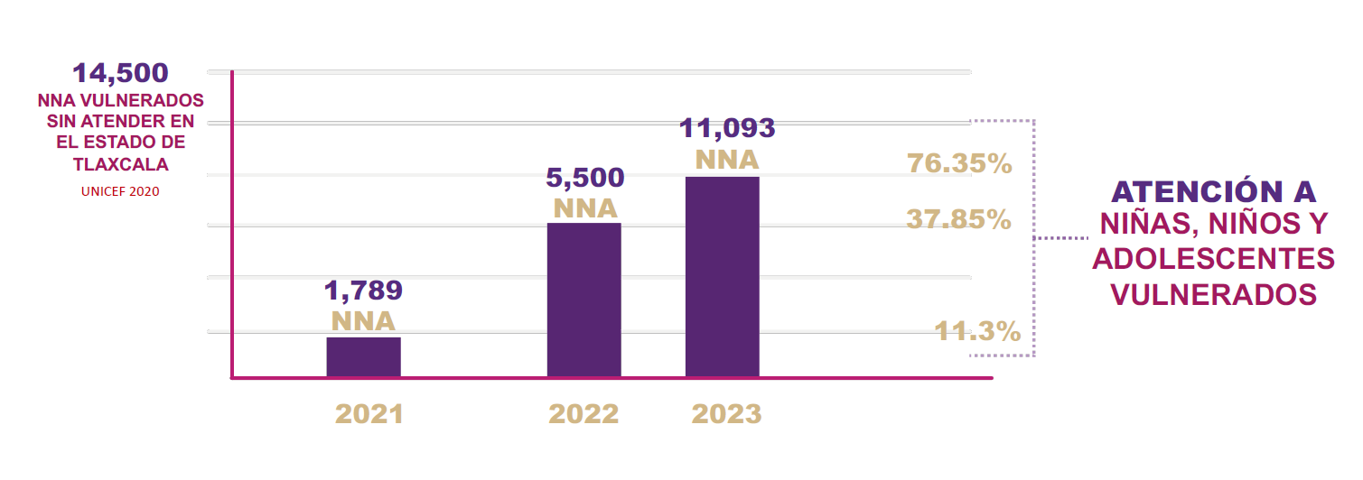

Slide 8
GRACIAS TLAZOCAMATI

